Slide 1
言必信，行必果── 做個坦蕩的人

Slide 2
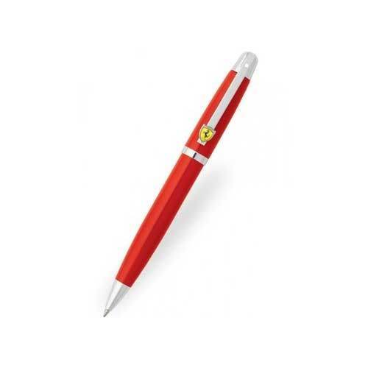
Game Time
Red Pens 規則
每回合兩組，每組派一人，老師會給每人2支筆
一支藍色是「平分」，另一支紅色「全拿」
兩人各可從中選擇1支
1個人選擇藍色「平分」，另1個人選擇紅色「全拿」，選擇紅色「全拿」獨攬積分，另1人啥都沒有；2個人都選擇紅色「全拿」，那麼2個人一分積分都拿不到。
2個人都選擇「平分」，皆大歡喜，各拿走一半積分
積分比例：「全拿」二十分、 「平分」十分
「全拿」小組可以私下給對手部分積分
最後積分最多的小組為贏家

Slide 3
遊戲反思
雙方協商都拿藍色「平分」時，你想的是甚麼？
甚麼讓你冒險去拿紅色「全拿」？
遊戲最終要得到勝利，關鍵是甚麼？

Slide 4
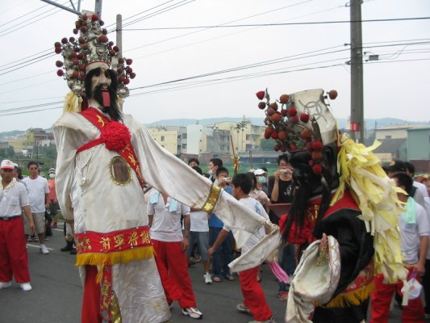
黑白無常(七爺八爺)的故事

Slide 5
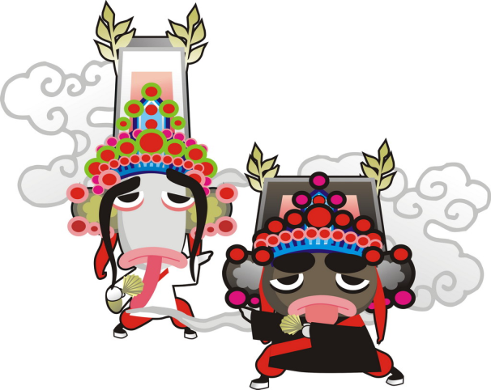
黑白無常(七爺八爺)
七爺八爺兩人原是衙門差人，有一次因押解要犯在途中脫逃，兩人商議分頭尋找，並約定在橋下會合。
不料到了約定時辰，謝必安因大雨耽擱，無法趕到橋下會合；范無救在橋下苦等，見河水暴漲，不敢離去而失信，最後溺斃橋下（因此范神像臉色為黑色）。後來謝趕到，見范殉難，痛不欲生，於是上吊自盡（因此謝神像舌長）。二人仙逝，玉皇大帝感念其信義，乃冊封二人為冥界大神。(網站資料)
（生命寶貴，輕生不能解決問題，應尋求協助。）

Slide 6
故事分析
范無救為何不敢離開?
謝必安當時看到朋友溺斃，他心裡會想些甚麼?
創作這個故事，作者想要傳達什麼訊息?

Slide 7
新聞分析1
一名70多歲的男居民誤信貪心男鄰居借消費卡中招！在政府電子消費卡生效前，貪心男訛稱不夠現金購買一件500元的貨品，向鄰居借用消費卡後迅即以4,000元變賣圖利。治安警接報調查後拘捕該名貪心男子，其涉嫌觸犯詐騙罪已被移交檢察院作出起訴。 (力報)

Slide 8
新聞分析1
嫌疑犯為何能夠順利向受害者借到消費卡呢?
如果你是受害者，你借出消費卡時，在想些什麼?
受害者得知消費卡被變賣，他對嫌疑犯的品格，會有怎樣的改觀?
在這件事件中，嫌疑犯失去哪些?

Slide 9
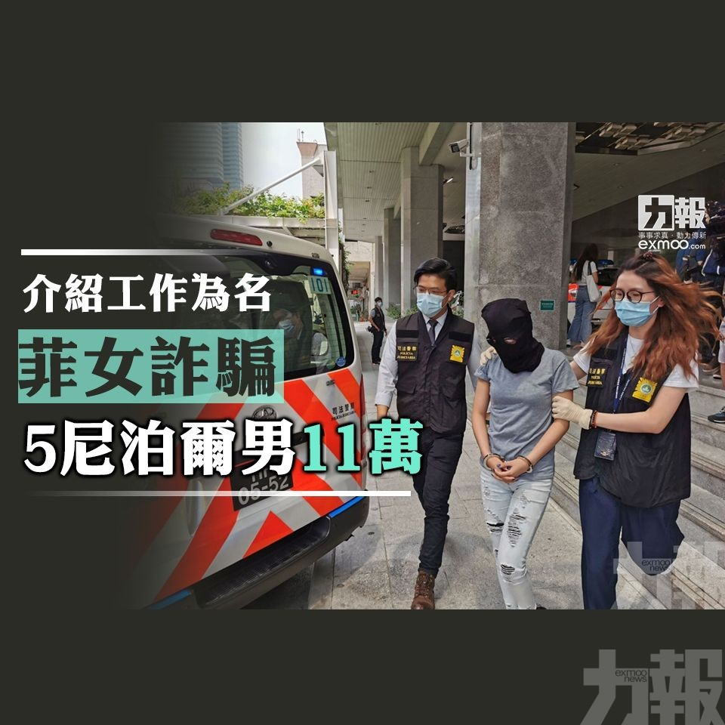
新聞分析2
一名菲律賓女子在網上以介紹保安工作為名，詐騙五名尼泊爾男子合共11萬元介紹費。司警現時已將涉案菲律賓女子拘捕歸案。讓女子涉嫌巨額詐騙罪被送交檢察院偵辦。 (力報)

Slide 10
新聞詳情
案情指，今年4月下旬，首名被騙事主透過社交平台看到招請保安員的貼文，該貼文由不久前才被解僱家傭工作的嫌犯貼出。事主其後相約嫌犯見面，嫌犯則聲稱保安員的月薪可達13,000澳門元（下同），遞交資料10日後便可返工，但需先繳付25,000元的介紹費。由於早前任職保安工作的事主疫情期間失業及滯留本澳，希望找到新工作維持生活，因此按指示將介紹費轉賬到嫌犯指定的賬戶。其後，與事主遭遇相同的四名被本地企業辭退的同鄉，在事主介紹下，其餘四人亦先後將個人資料及介紹費交給嫌犯，當中一人由於經濟問題，只能湊夠10,000元的介紹費。 (力報)

Slide 11
新聞詳情
嫌犯收取合共11萬元的工作介紹費後一直採取拖字訣，直至本（5）月下旬，五名事主仍未收到入職通知，多番追問之下嫌犯承認沒有介紹工作能力及詐騙，五名事主於本月24日向司警報案。本月26日，嫌犯在氹仔區被截獲，她承認因急需金錢犯案，詐騙所得的11萬元已用作還債及匯款給菲律賓的家人。（編輯：劉凱輝） (力報)

Slide 12
新聞分析1
被騙事主為何會被騙?
除了詐騙手段之外，還有什麼方法可以解決財務上的問題?

Slide 13
課堂小結
請你分享一下：
一個人如果失去誠信……
一間公司如果失去誠信……
一個社會如果失去誠信……
不可或缺的誠信

Slide 14
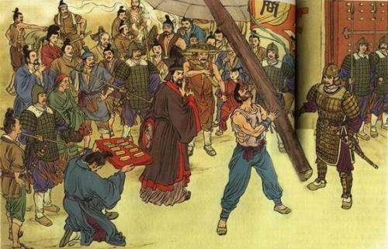
立木取信
(網站資料)

Slide 15
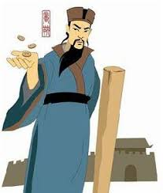
立木取信
春秋戰國時，秦國的商鞅在秦孝公的支持下主持變法。當時處於戰爭頻繁、人心惶惶之際，為了樹立威信，推進改革，商鞅下令在都城南門外立一根三丈長的木頭，並當眾許下諾言：誰能把這根木頭搬到北門，賞金十兩。圍觀的人不相信如此輕而易舉的事能得到如此高的賞賜，結果沒人肯出手一試。於是，商鞅將賞金提高到50金。重賞之下必有勇夫，終於有人站起將木頭扛到了北門。商鞅立即賞了他五十金。商鞅這一舉動，在百姓心中樹立起了威信，而商鞅接下來的變法就很快在秦國推廣開了。新法使秦國漸漸強盛，最終統一了中國。
(網站資料)

Slide 16
故事分析
商鞅取信的方式為何有效?
那個扛木頭的人，在接受賞金時，他會想些什麼?
百姓對商鞅會有怎樣的評價呢?

Slide 17
影片[公益廣告]誠信 親子篇 | CCTV
https://www.youtube.com/watch?v=QFzRS1wM1Fs
(網站資料)

Slide 18
影片分析
當小男孩看到爸爸回家，他的心情是怎樣的?
小男孩不作弊，可能贏不了比賽，他會不開心嗎?為甚麼?

Slide 19
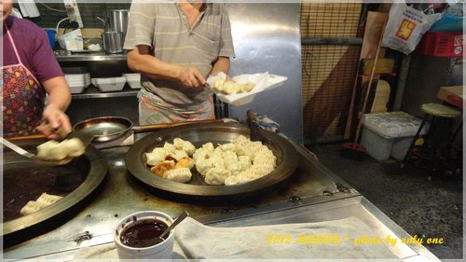
賣鍋貼的伯伯和小女孩 (生活經驗分享)
(網站資料)

Slide 20
問題:
小女孩聽到伯伯的相信自己，她之後會怎樣做?
為何伯伯會信任小女孩?

Slide 21
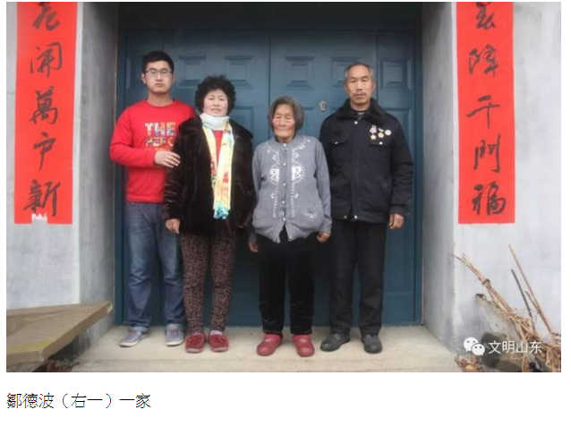
誠信哥哥堅守承諾 替弟還債十餘萬
「請大家放心，人走了帳不能賴，是多少還多少。我就是砸鍋賣鐵，也會替我弟弟把錢還上。」
這是威海經區橋頭鎮河西莊村民鄒德波對鄉村們許下的諾言。
鄒德波，威海經區橋頭鎮河西莊村村民。2016年，弟弟鄒德洪突然離世，留下114500元的債務，作為哥哥的鄒德波沒有猶豫，積極妥善地替弟弟償還巨債。誠信哥哥替弟還債的事一下子在威海大地傳開，他誠信做人、至誠至善的品格，更為鄉親們所稱道。
(網站資料)

Slide 22
新聞分析
鄒德波為弟弟還錢的動機為何?
曾借錢給弟弟的村民接到哥哥的債款，他們的心情是怎樣的?

Slide 23
孔子說
──言必信，行必果
──人而無信，不知其可也
你認為人有誠信的話，將會……

Slide 24
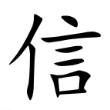
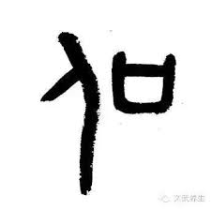
總結
信，誠也。——《說文解字》
《說文解字》認為「人言為信」
「信」不僅要求人們說話誠實可靠，切忌大話、空話、假話，而且要求做事也要誠實可靠。而「信」的基本內涵也是信守諾言、言行一致、誠實不欺。
(此段內容取之於網站“誠信之道”)
期望各位能做個坦坦蕩蕩的人

Slide 25
一、參考文獻
（漢）許慎：《說文解字》，（北京：中華書局，2012 年）

Slide 26
二、相關教材
網站“誠信之道”https://www.chiculture.net/0308/html/a01/0308a01.html
遊戲規則說明參考網站http://forgetfulbc.blogspot.com/2016/09/gametheory.html
圖片（黑白無常）來源https://wuzo2011.pixnet.net/blog/post/89498583
https://blog.xuite.net/pedrowei/bourgeois/8177532-%E4%B8%83%E7%88%BA%E5%85%AB%E7%88%BA%E5%8F%AF%E6%84%9B%E6%A1%8C%E5%B8%83
新聞圖片和文字來源：力報

Slide 27
二、相關教材
新聞圖片：澳門日報
圖片（立木取信）來源
https://k.sina.cn/article_6414740989_17e592dfd00100m6au.html
圖片（商鞅）來源
http://www.xizhengw.com/html/jd/rdjj/26348.html
[公益廣告]誠信 親子篇來源ＣＣＴＶ
https://www.youtube.com/watch?v=QFzRS1wM1Fs
圖片（鍋貼）來源
https://qqrice0416.pixnet.net/blog/post/36976133
圖片和文字（誠信哥哥堅守承諾）來源搜狐
https://www.sohu.com/a/225844242_351132
圖片（信）來源漢典
https://www.zdic.net/

